Slide 1

Espacio de trabajo P.A.R.A.
Sistema de Control de Asistencia RBG
Análisis y Diseño de Software, NRC 36838
Docente: Ing. Jenny A. Ruiz R., MIS
Grupo 7
27 de octubre de 2026
Notion · NotebookLM · Gemini

Slide 2
Objetivo SMART
S
M
A
R
T
Específico
Medible
Alcanzable
Relevante
Temporal
Analizar y diseñar el sistema web de asistencia de RBG: marcaciones, QR, acceso y reportes
4 casos de uso con matriz RF-CU, clases y secuencias, y lista IREB de 17 preguntas
Con el SRS, las guías de PlantUML y las herramientas de la materia
Mejora el registro de asistencia y el cálculo de horas del personal de obra
Entregas de la Unidad 1 hasta el 27 de octubre de 2026
Analizar y diseñar el SCA de RBG documentando cuatro casos de uso de nivel 0 con su trazabilidad, clases y secuencias, y evaluando su calidad con la lista IREB, para mejorar el registro de asistencia y el cálculo de horas hasta el 27 de octubre de 2026.

Slide 3
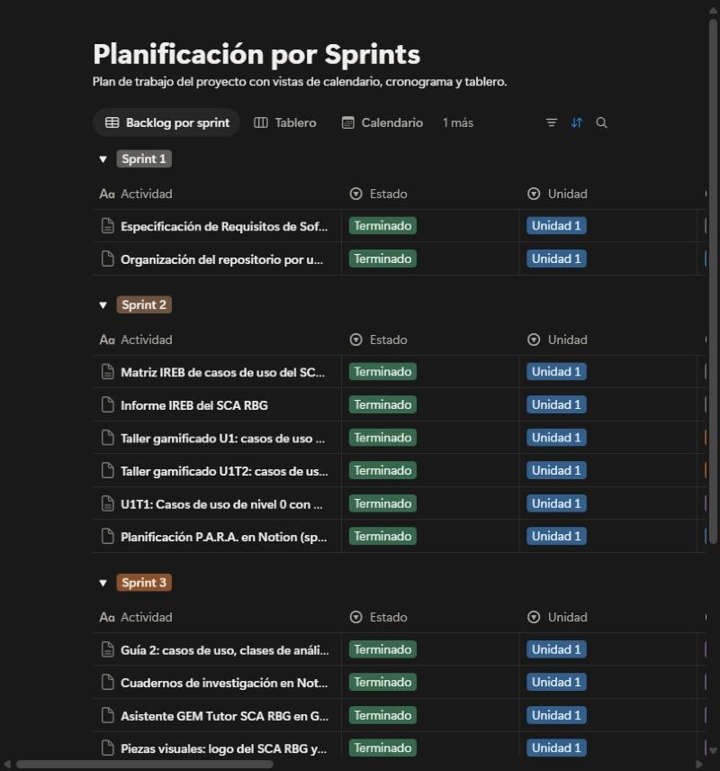
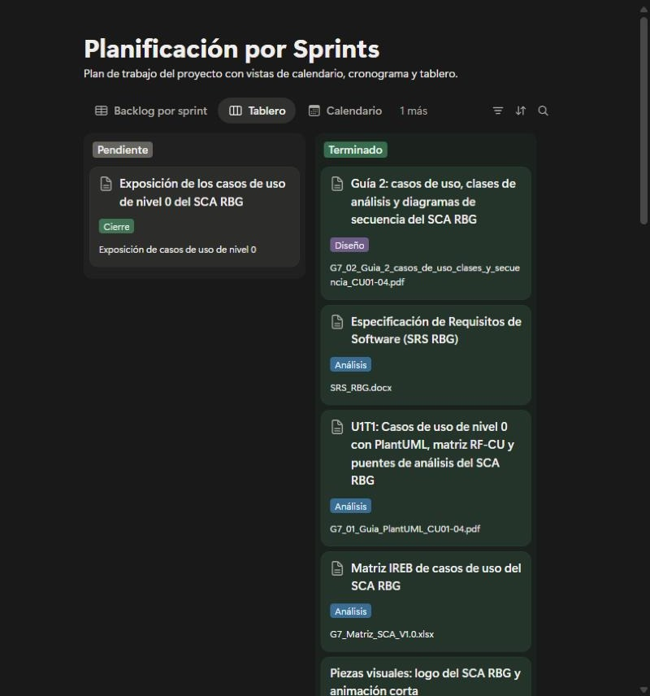
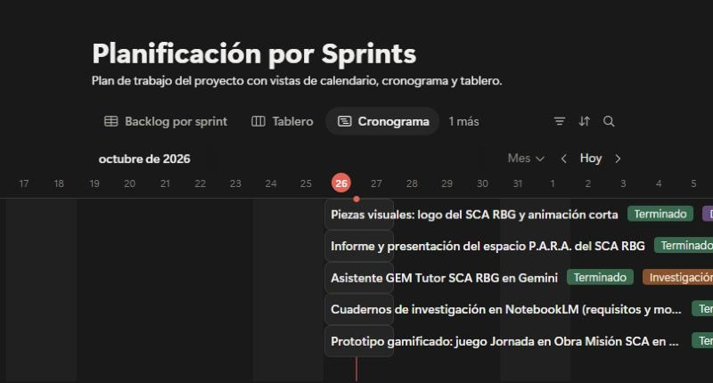
Planificación por sprints en Notion
Figura 3. Cronograma
Figura 1. Backlog por sprint
Figura 2. Tablero por estado
Notion: actually-pressure-6f2.notion.site/P-A-R-A-Sist...

Slide 4
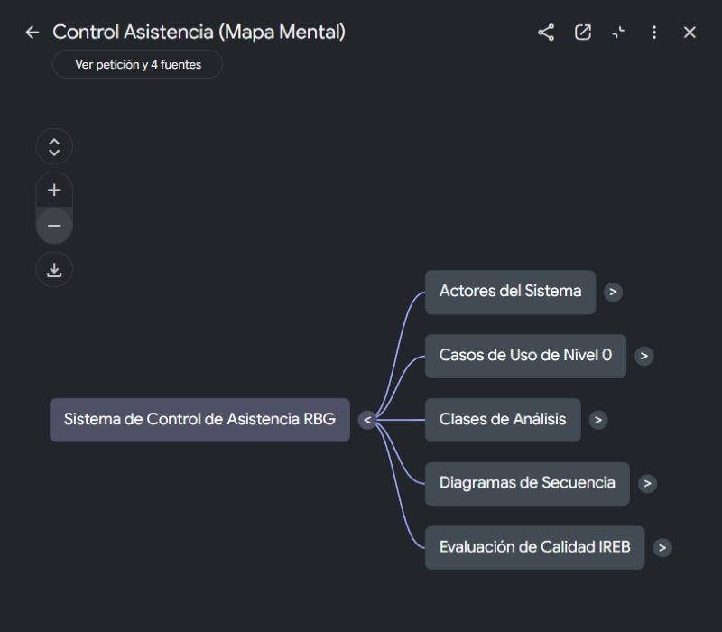
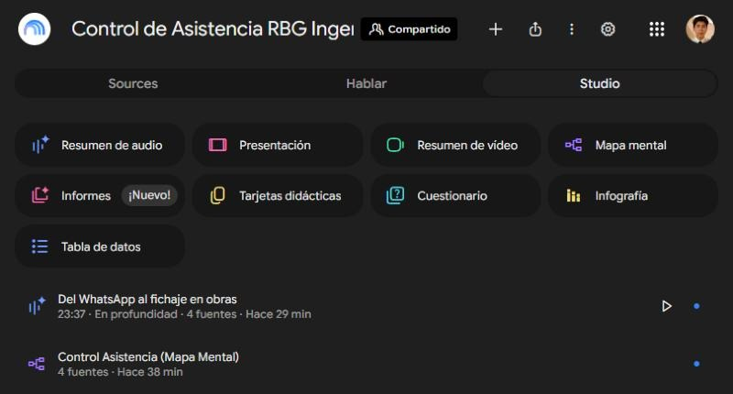
NotebookLM: cuaderno 1 del proyecto
Control de Asistencia RBG Ingeniería
4 fuentes: SRS, Guía 1, Guía 2 e informe IREB
Mapa mental con actores, casos de uso, clases, secuencias y evaluación IREB
Resumen en audio "Del WhatsApp al fichaje en obras" de 23:37 minutos
Compartido con el grupo y con la docente
Figura 4. Mapa mental del SCA de RBG
Figura 5. Studio con el audio y el mapa mental

Slide 5
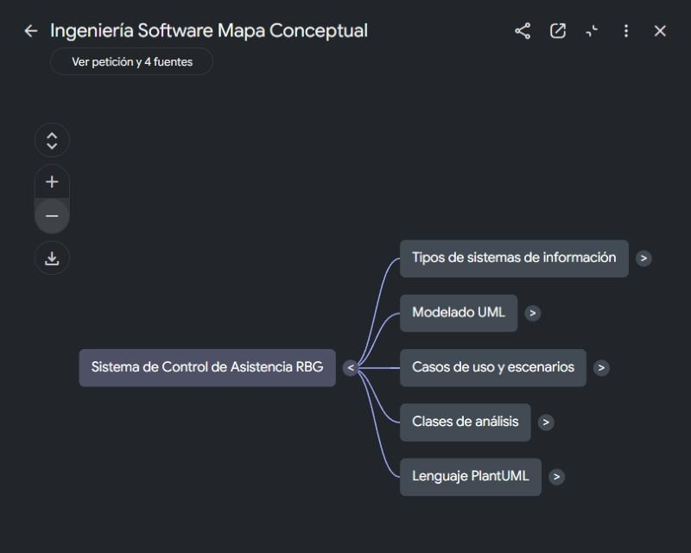
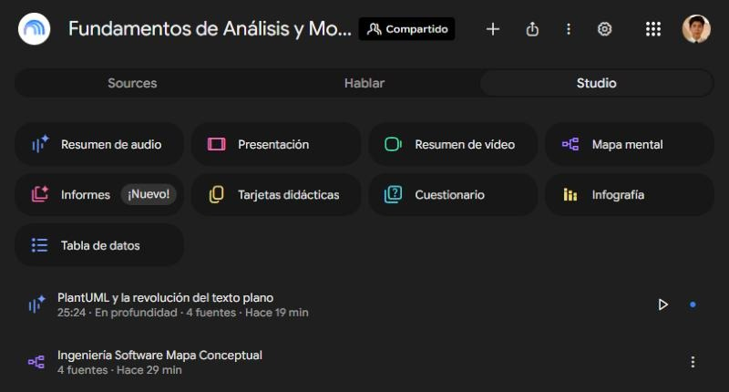
NotebookLM: cuaderno 2 de modelado
Fundamentos de Análisis y Modelado de Sistemas
4 fuentes: apuntes de la UC1, libro de Kendall, taller PlantUML del G7 y tema 1
Mapa mental sobre tipos de sistemas, UML, casos de uso, clases de análisis y PlantUML
Resumen en audio "PlantUML y la revolución del texto plano" de 25:24 minutos
Figura 7. Mapa mental de análisis y modelado
Figura 6. Studio con el audio y el mapa mental

Slide 6
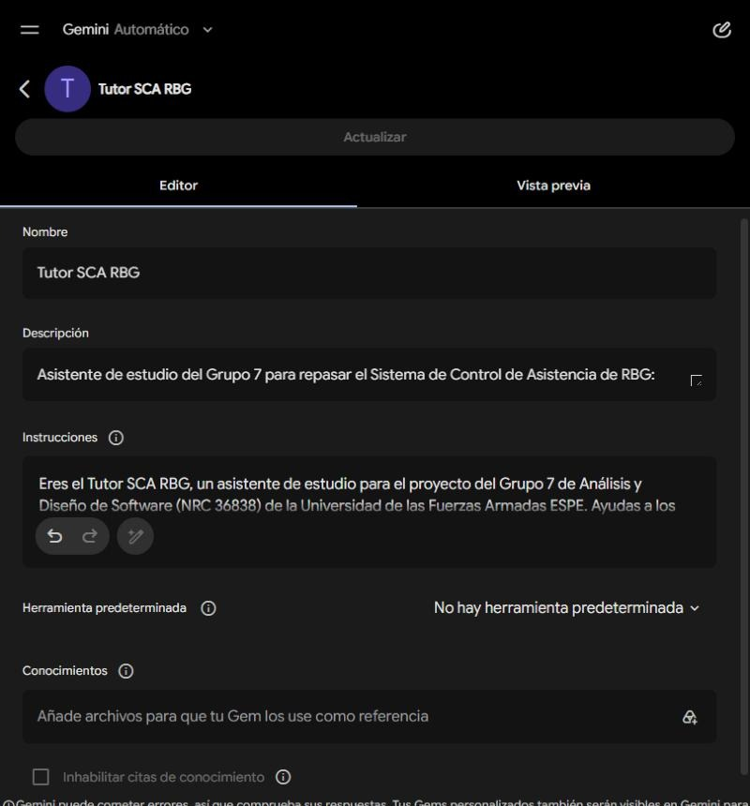
Asistente GEM: Tutor SCA RBG
Qué sabe el Gem
Problema y alcance del SCA según el SRS_RBG_V4
Los 6 actores y los 9 casos de uso de nivel 0
Trazabilidad RF-01, RF-02, RF-03 y RF-06 con sus casos de uso
Clases frontera, control, entidad y repositorio de la Guía 2
Resultados del informe IREB: 16 de 17, 94 %
Regla: responde solo con datos del proyecto y avisa cuando algo no está en la documentación
Gem: gemini.google.com/gem/e091bb6ff33d
Figura 8. Configuración del Gem

Slide 7
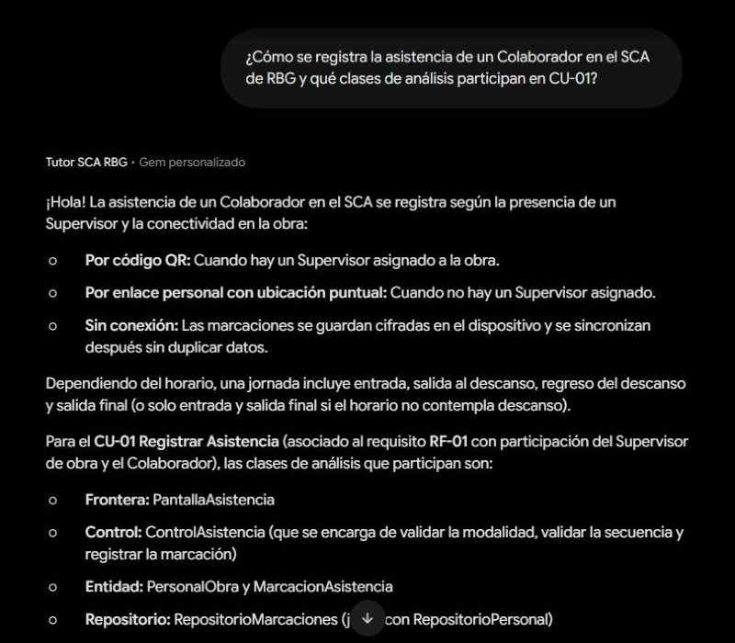
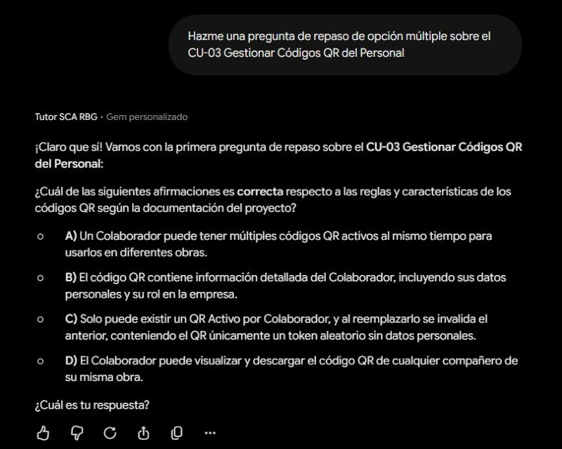
El Gem en uso
Figura 10. Pregunta de repaso sobre CU-03
Figura 9. Pregunta del proyecto sobre CU-01

Slide 8
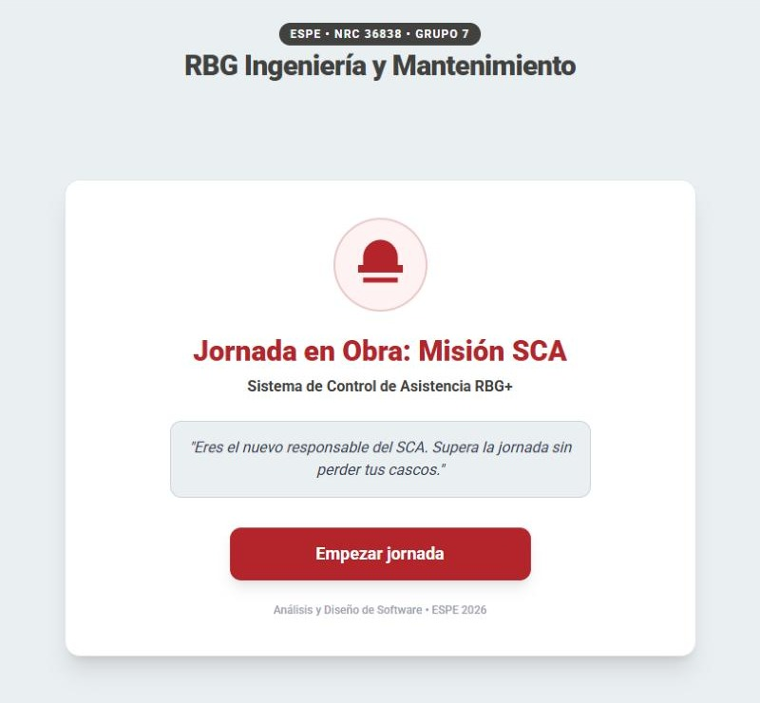
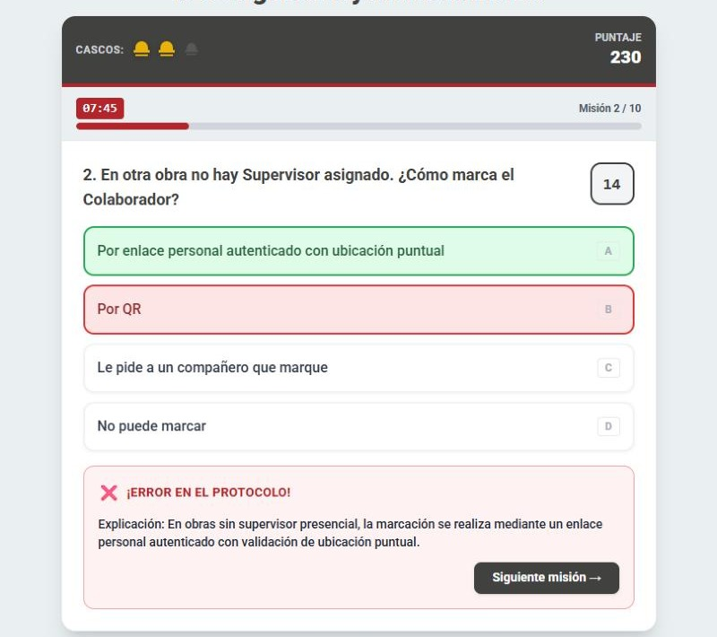
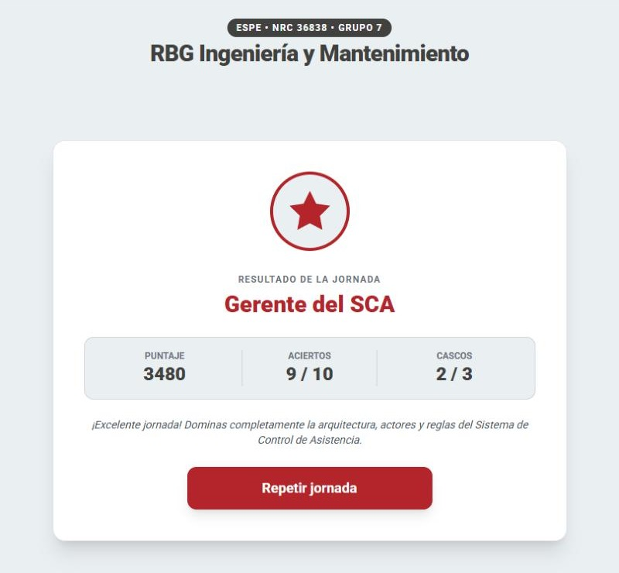
Prototipo gamificado: Jornada en Obra
10 misiones
De 07:00 a 17:00 en la obra
20 s por misión
3 cascos de vida
Bono por tiempo y racha
Explicación en cada respuesta
Figura 11. Inicio del juego
Figura 12. Error y casco perdido
Figura 13. Resultado y rango
Jugar: share.gemini.google/G4EnmfmHOugV
Conversación con el prompt: share.gemini.google/risjtM32f9dl
Hecho en Gemini Canvas con datos reales del SRS y las guías

Slide 9

Piezas visuales: logo RBG+
Figura 14. Logo RBG+ generado con Gemini
Figura 15. Cuatro momentos de la animación de 2 s
Casco rojo de obra sobre la R, la B en rojo y el signo más elevado
Animación de 2 segundos hecha con Python, Pillow y ffmpeg en PNG, GIF y MP4
Carpeta: github.com/JoffreG2004/GomezJoffre_36838_G7_AD...

Slide 10
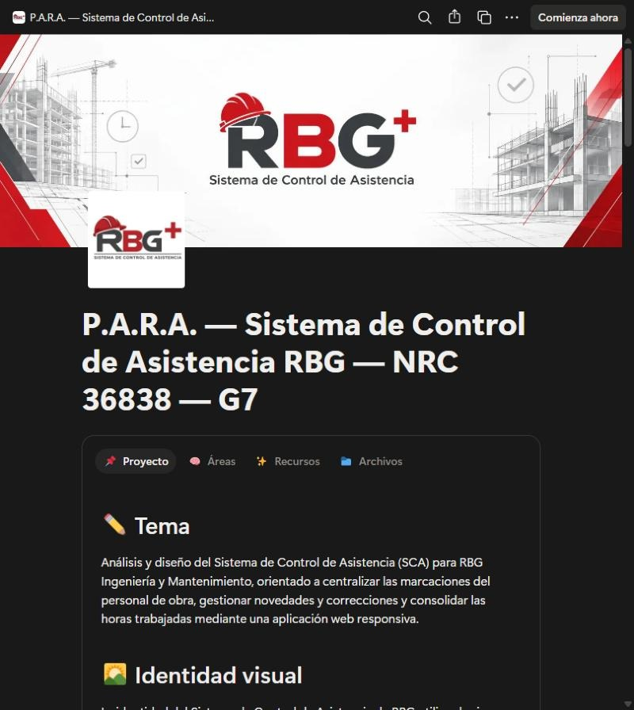
Espacio de Notion: acceso público y recursos
Notion
actually-pressure-6f2.notion.site/P-A-R-A-Sist...
Repositorio
github.com/JoffreG2004/GomezJoffre_36838_G7_ADSW
Cuaderno 1
notebook.google.com/notebook/a7729faa-b645-475...
Cuaderno 2
notebook.google.com/notebook/68d3fa96-1577-438...
Gem
gemini.google.com/gem/e091bb6ff33d
Juego
share.gemini.google/G4EnmfmHOugV
Figura 16. Página publicada en solo lectura
Los cuadernos son de la cuenta ESPE y se comparten con el grupo y la docente

Slide 11
El espacio en números
15
14
9
83
actividades en 3 sprints
actividades terminadas
casos de uso de nivel 0
requisitos: 47 funcionales y 36 no funcionales
2
49 min
10
94 %
cuadernos con 8 fuentes en total
de resumen en audio
misiones en el juego
de cumplimiento en la evaluación IREB

Slide 12
Elaborado por
L
D
J
Bolaños Toapanta Luciana Francheska
Flores Toapanta Daniela Alejandra
Gómez Quinaluisa Joffre Esteban
Universidad de las Fuerzas Armadas ESPE | Análisis y Diseño de Software | 27 de octubre de 2026

